Slide 1

采购管理
采购管理概述：
采购管理系统：考虑到企业中个性化管理，提供了采购主数据（供应商、物料等）的自定义单据、报表灵活的系统参数设置等多种自定义功能，从而达到企业标准化流程，以满足企业的个性化需求。
清晰的采购流程，灵活的单据处理功能，全方面控制采购价格资料、供应商供货信息等，从而实现采购规范化流程。
通过采购订货、仓库收货、采购退货、供应商管理、价格及供应商资料信息等功能综合运用的管理系统，对采购物流、资金流的全过程进行有效的双向控制和跟踪，实现完善的企业材料供应信息管理。

Slide 2
采购管理
采购单据包括以下几大类：
1.采购申请单：严格控制订单需要购买的材料（买多少物料、到哪里买、多少资金预算，预算交期）。通俗：批数量、批供应商、 批单价、批交期。
采购管理
2.采购订货单：来源于采购申请单的数据。采购订货单考虑到企业个性化管理，提供了单据自定义、报表自定义（如：采购合同），系统提供最高限价控制手段，通过物料供应商资料页版，实现物料与供应商关联（同一物料不同供应商）等多种功能，从而实现企业标准化流程，满足企业的个性化需求。

Slide 3
采购管理
采购申请单操作方法：
方法1：有来源单据（销售订货单、外发加工单、补料单）：用于按
订单产生物料申请。
采购申请单
方法2：无来源单据（手工输入）：用于批量产生物料申请。

Slide 4
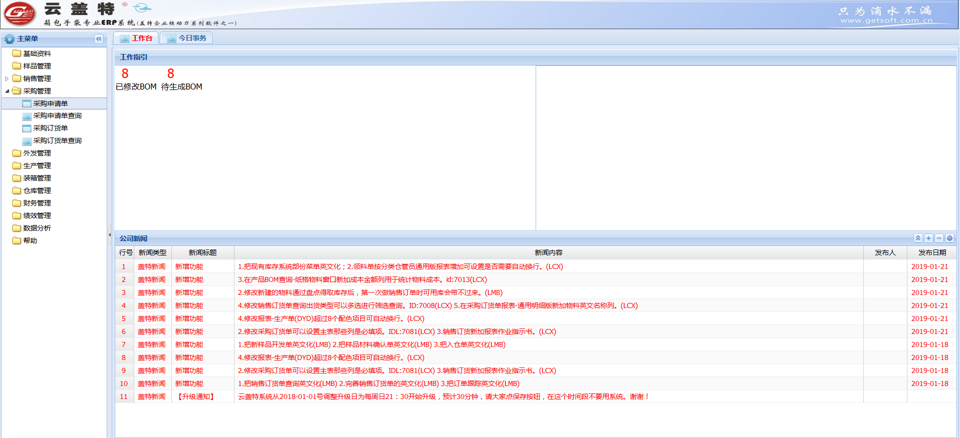
采购管理-采购申请单
采购申请单用途：严格控制订单需要购买的材料（买多少物料、到哪里买、多少资金预算，预算交期
）。通俗：批数量、批供应商、 批单价、批交期。。
方法1（有来源单据：销售订货单、外发加工单、补料单）操作方法如下：
第1步：通过主菜单→1.点【 采购管理】→2..【采购申请单】。
1.点采购管理
2.点采购申请单

Slide 5
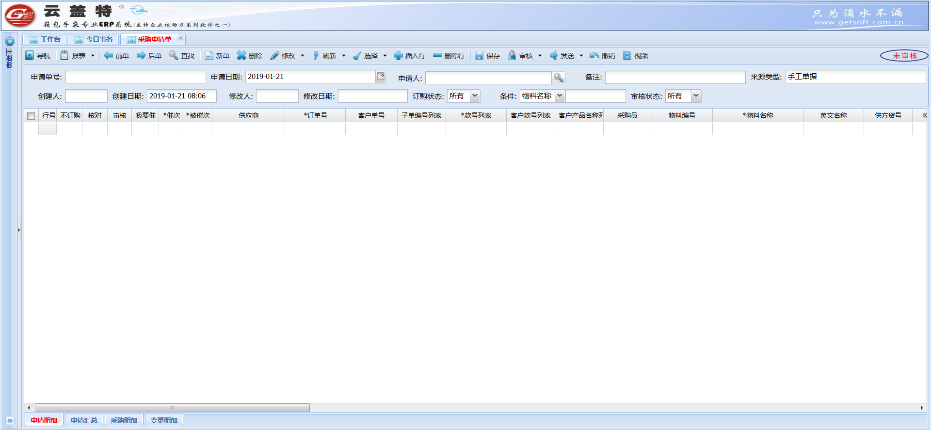
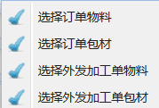
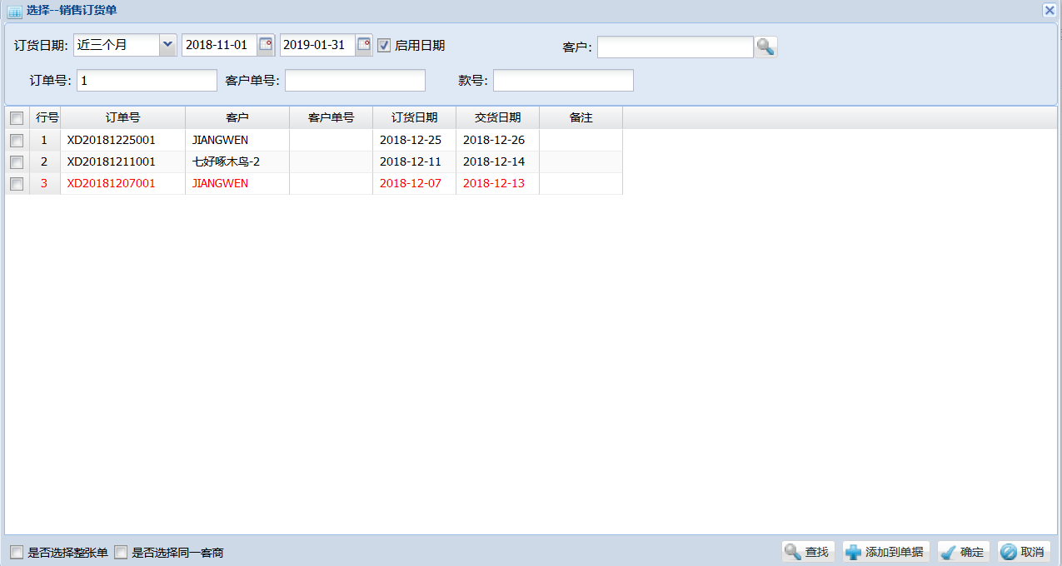
采购管理-采购申请单
第2步：1.点选择，按需要点来源单据→2.在弹出框内输入筛选条件（如：订单号、款号等）按回车→3.勾选需要申请的订单→4.点确定后系统会自动跳转到采购申请单页面。
1.点选择，按需要点来源单据
2.弹出框内输入筛选条件（如：订单号、款号等）按回车
3.选需要申请的订单
小窍门：
1、选择订单物料、选择订单包材：适用于按销售订货单购买物料。
2、选择外发加工单物料、外发加工单包材：适用于外发加工单购买物料。
3、★在弹出框内为红色字体提醒时，表示订单没有物料明细（即没有生成BOM，请通知相关人员进行处理）
4、启用日期：启用日期没有勾选，查找范围就不受时间限制。
5、★一张销售订货单只能做一次采购申请单。
6、★可以合并多张销售订货单做采购申请。
4.点确定

Slide 6
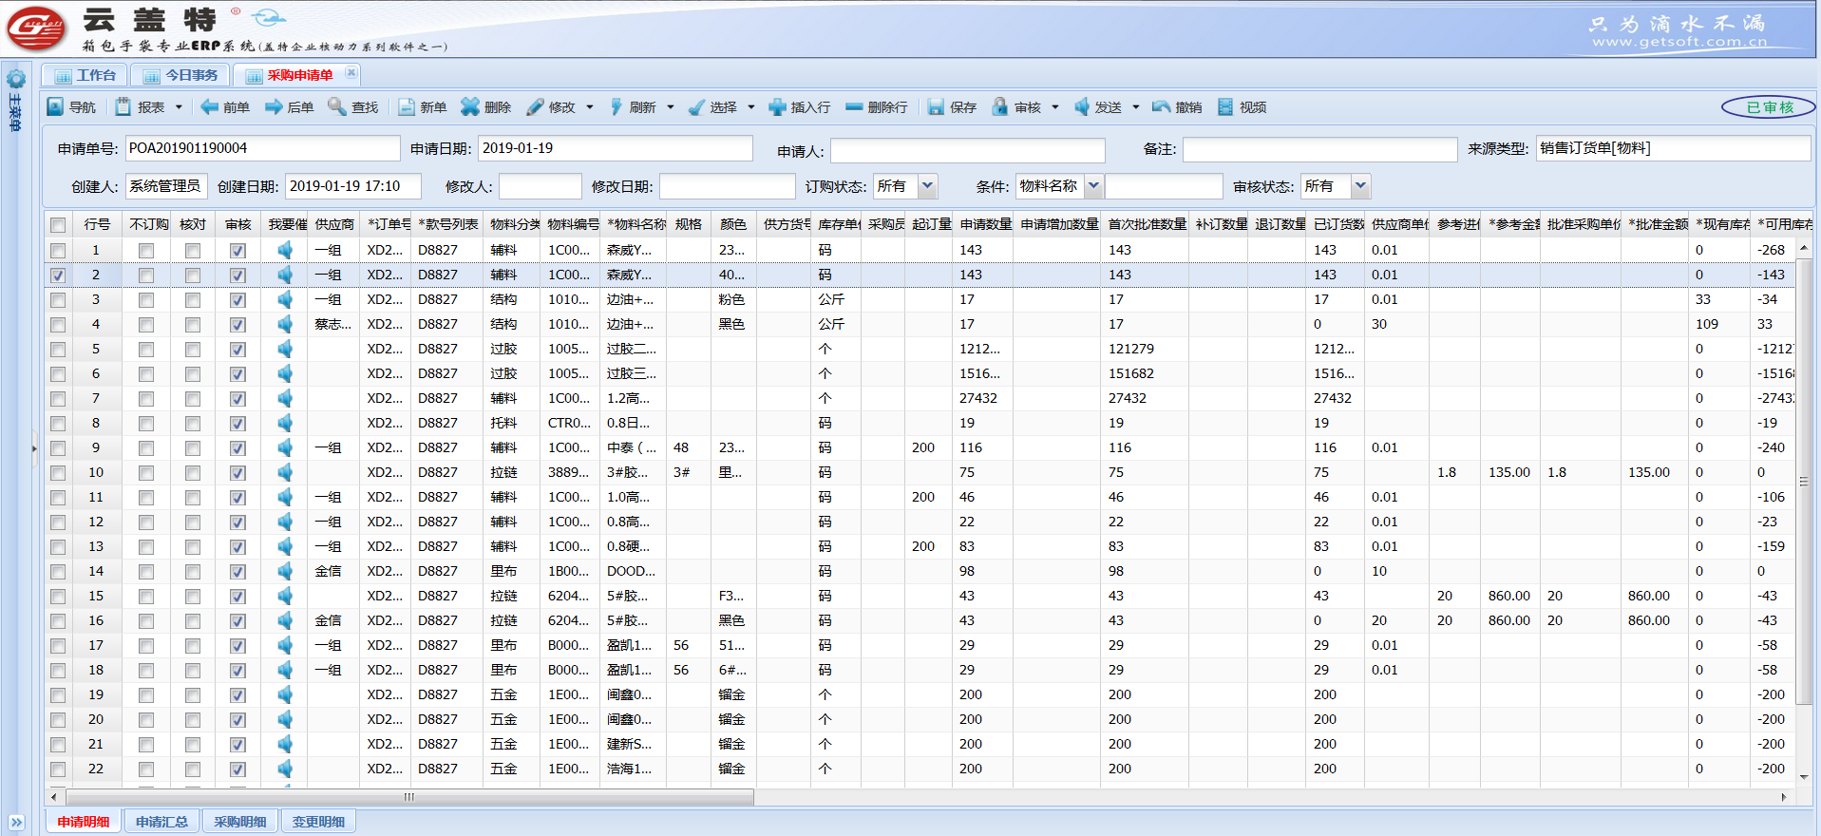
采购管理-采购申请单
第2步：1.在子表内输入相关信息（如：不订购、供应商、首次批准数量、批准采购单价、交货日期等）申请数量→2.点保存→3.勾选需要审核的物料点审核（审核权限参考权限表）。
2.点保存
3.勾选需要审核的物料点审核
1.在子表内输入相关信息（如：不订购、供应商、首次批准数量、批准采购单价、交货日期等）
小窍门：
1、如果物料不用订购，勾选不订购。
2、供应商、供方货号、供应商单价：默认带出【物料供应商资料】中设置的主供应商信息（供方货号，采购单价），可进行手工修改。
3、双击款号列表，可以看到物料单款用量。
4、申请数量：指来源于销售订货单物料明细的需求用量或净需求用量（净需求可在参数设置中设定。）
5、申请增加数量：可自定义增加或减少申请的数量（减少数量时，需要输入负数）。
6、首次批准数量：记录首次批准的物料（只要是审核后，变更后在刷新此列不会有任何变化。）
7、补订数量、退订数量：首次审核后，订单或BOM发生变更，造成物料用量增加或减少，刷新后会在补订数量显示（减少会在退订数量显示，
增加会在补订数量显示）
8、现有库存、可用库存：来源于【销售订货单】-【物料明细】页版内的数据。双击可查看现有库存与可用库存。
9、批准采购单价：当系统参数设置采购订货单单价来源于批准单价时，此处输入的单价会自动带入到采购订货单中。当采购订货单中单价超
过批准采购单价时，系统会提示需要特权密码审核后才允许通过。
10、参考进价、参考金额：为了做订单物料金额预算。数据来源于物料资料的参考进价，参考金额会自动计算。如物料资料参考进价有修改，
可点刷新→刷新参考进价，系统会根据刷新后的参考进价重新计算参考金额。
11、审核：采购申请单内可按实际需要进行物料分批审核。物料审核后，方可进行下一流程（审核后可以进行采购订货单的操作）。
12、在物料资料中设定采购员后，在此处可以分采购员申请。
13、核对：勾选了核对后，字体会变为绿色。表示此条数据经过确认。

Slide 7
采购管理-采购申请单
采购申请单主表字段解释：
｛申请单号、申请日期｝：用与输入该申请单的申请单号、申请日期。申请单号可由系统自动产生，也可手动修
改。
｛来源类型｝：注明该申请单是来自销售订货单还是补料单。
｛订购状态｝：用于筛查需订购物料与不订购物料。
｛条件选择框包含｝：用于筛选需订购的物料方便操作（物料名称、物料编号、规格、物料分类、供应商、款号列
表）。
｛备注｝：用于填写该申请单的主表备注说明。
｛创建人、修改人、审核人｝：记录该订单相关的操作员是谁。
｛创建时间、修改时间、审核时间｝：记录该订单的相关操作时间是说明时间。

Slide 8
采购管理-采购申请单
采购申请单申请明细页版字段解释：
{不订购}：确定物料是否要订购，如该材料使用批量订购的方式或库存数量可以满足订单需求，则勾上。在物料
分类中设置。
{核对}：勾选后表示物料已经核对（字体颜色会变绿）。
{审核}：采购申请单内可按实际需要进行物料分批审核。物料审核后，方可进行下一流程（审核后可以进行采购订
货单的操作）。
{我要催、催次、被催次}：用于采购追料，并记录被追次数。
{款号列表、客户款号列表、客户产品名称列表、子单编号列表}：记录订单材料使用在哪些款上。
{物料分类、物料编号、物料名称、规格、颜色、起订量}：记录关联的物料信息，在物料资料中增加好后可自动
带出。
{采购员}：记录物料是由那个采购员负责，在物料资料分类中可设定。
{申请数量}：指来源于销售订货单物料明细的需求用量或净需求用量（净需求可在参数设置中设定。）
{申请增加数量、申请增加比率}：在物料申请数量上增加用量(可按数量、或百分比进行增加或填写负数，用
于手工减可用库存)。
{首次批准数量}：记录首次批准的物料（只要是审核后，变更后在刷新此列不会有任何变化。）
{补订数量、退订数量}：首次审核后，订单或BOM发生变更，造成物料用量增加或减少，刷新后会在补订数量显
示（减少会在退订数量显示，增加会在补订数量显示）。
{变更次数}：物料发生变更后，变更的物料，点一次刷新就会记录一次。
{已订货数量}：由采购订货单中的数量自动反填，便于查询跟踪。
{供应商单价}：在物料资料中有填写供应商单价并在参数设置中设置启用之后，系统会自动带出供应商单价。

Slide 9
采购管理-采购申请单
采购申请单申请明细页版字段解释：
{批准采购单价、批准金额}：作为采购订货单的采购单价标准，如果超过批准采购单价需进行特权审核。
{可用库存、现有库存}：系统自动带出物料的库存信息，双击可用库存可进入可用库存明细页面。
{交货日期}：要求采购材料交货日期。
{审核人、审核日期}：记录审核该材料的信息的审核人、审核日期。
{特别说明、备注}：记录该材料的特别说明、备注（可带入入仓单）。
{来源单号}：记录该申请是来源什么单据的。（如：销售订货单，补料单等）
{结单、结单人、结单日期、结单原因}：用于终止物料申请，结单后就不允许在订购。

Slide 10
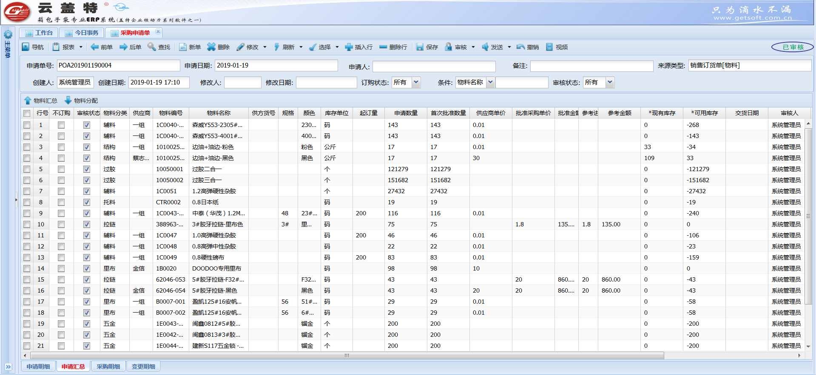
采购管理-采购申请单
申请汇总页版用途：合并多张订单相同物料汇总申请。
操作方法如下：
第1步：1.点申请汇总页版→2.点物料汇总→3.在子表内输入相关信息（如：不订购、供应商、首次批准数量、批准采购单价、交货日期
等）→4.点物料分配汇总数据则会自动分配到申请明细中→5. 点审核（审核权限参考权限表）。
5.点审核
2.点物料汇总
4.点物料分配
3.在子表内输入相关信息（如：不订购、供应商、首次批准数量、批准采购单价、交货日期等）
小窍门：
1、如果物料不用订购，勾选不订购。
2、供应商、供方货号、供应商单价：默认带出【物料供应商资料】中设置的主供应商信息（供方货号，采购单价），可进行手工修改。
3、申请数量：是申请明细页版相同物料的数量汇总，不可修改。
4、首次批准数量：默认情况下，同申请数量，可进行手工修改。
5、现有库存、可用库存：来源于【销售订货单】-【物料明细】页版内的数据。双击可查看现有库存与可用库存。
6、批准采购单价：当系统参数设置采购订货单单价来源于批准单价时，此处输入的单价会自动带入到采购订货单中。当采购订货单中单价超过批准采购单
价时，系统会提示需要特权密码审核后才允许通过。
7、参考进价、参考金额：为了做订单物料金额预算。数据来源于物料资料的参考进价，参考金额会自动计算。如物料资料参考进价有修改，可点刷新→刷
新参考进价，系统会根据刷新后的参考进价重新计算参考金额。
8、采购申请单内可按实际需要进行物料分批审核。（如：先确定的部分材料，可以先审核进行购买）
1.点申请汇总页版

Slide 11
采购管理-采购申请单
采购申请单-申请汇总页版字段解释：
{不订购}：确定物料是否要订购，如该材料使用批量订购的方式或库存数量可以满足订单需求，则勾上。在物料
分类中设置。
{审核}：物料审核后，方可进行下一流程（审核后可以进行采购订货单的操作）。
{物料分类、物料编号、物料名称、规格、颜色、起订量}：记录关联的物料信息，在物料资料中增加好后可自动
带出。
{申请数量}：指来源于销售订货单物料明细的需求用量或净需求用量（净需求可在参数设置中设定。）
{首次批准数量}：记录首次批准的物料（只要是审核后，变更后在刷新此列不会有任何变化。）
{供应商单价}：在物料资料中有填写供应商单价并在参数设置中设置启用之后，系统会自动带出供应商单价。
{批准采购单价、批准金额}：作为采购订货单的采购单价标准，如果超过批准采购单价需进行特权审核。
{可用库存、现有库存}：系统自动带出物料的库存信息，双击可用库存可进入可用库存明细页面。
{交货日期}：要求采购材料交货日期。
{审核人、审核日期}：记录审核该材料的信息的审核人、审核日期。

Slide 12
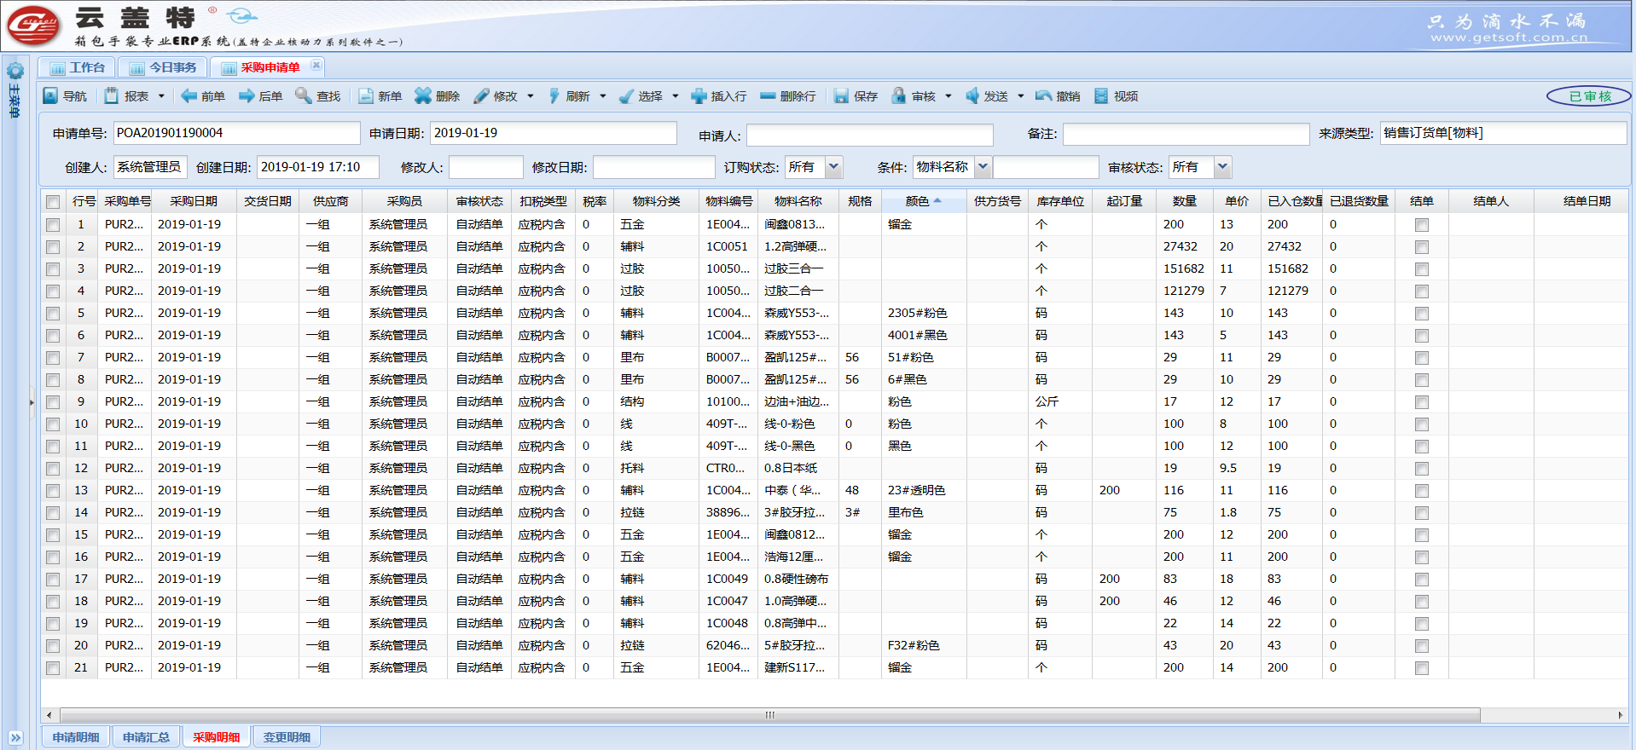
采购管理-采购申请单
采购明细页版用途：快速查看采购申请单物料的采购进度。
操作方法如下：
第1步：1.点采购明细页版 。
小窍门：
1、在此页版显示的数据说明已经开过采购订货单。
2、可以快速查看这张采购申请单的物料是在哪家供应商买的、交货日期、是否入仓、退货、结单。
3、双击采购单号系统会自动跳转到对应的采购订货单中，方便查看明细。
1.点采购明细页版

Slide 13
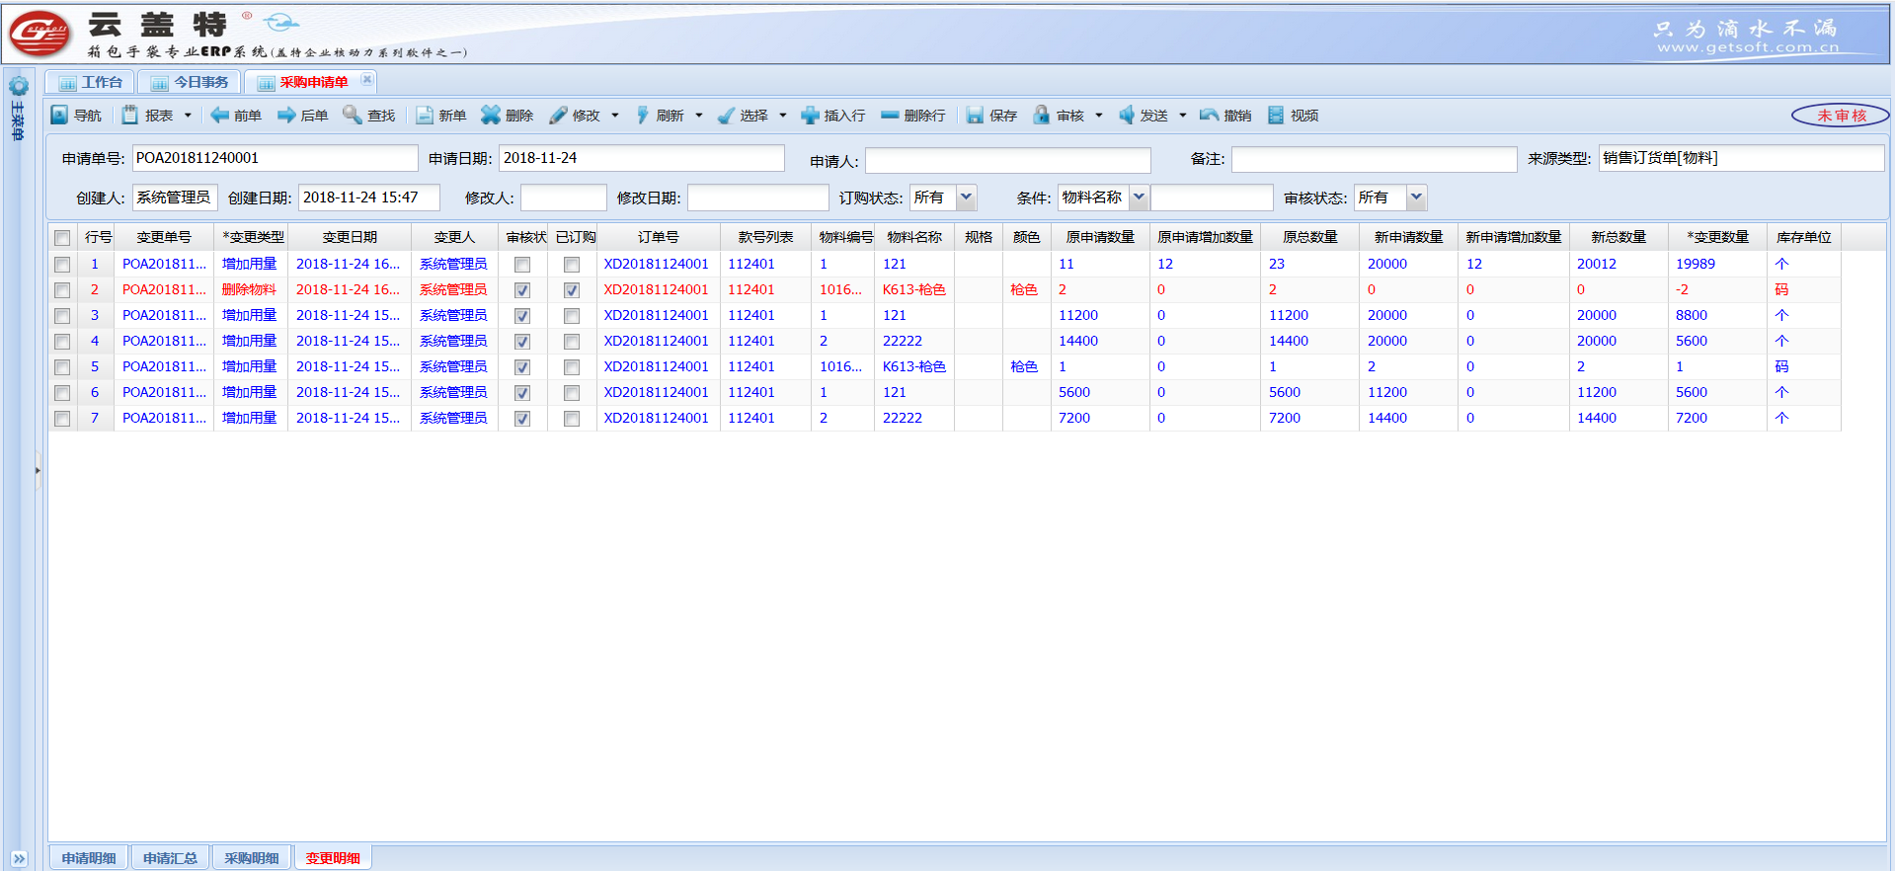
采购管理-采购申请单
变更明细页版用途：记录发生变更的详细信息。
操作方法如下：
第1步：1.点变更明细页版 。
小窍门：
1、蓝色字体为增加或减少用量，红色字体表示为删除物料，绿色字体为新增物料。
1.点变更明细页版

Slide 14
采购管理-采购申请单
采购申请单用途：严格控制订单需要购买的材料（买多少物料、到哪里买、多少资金预算，预算交期
）。通俗：批数量、批供应商、 批单价、批交期。。
方法2（无来源单据：手工输入）操作方法如下：
第1步：通过主菜单→1.点【 采购管理】→2.【采购申请单】。
1.点采购管理
2.点采购申请单

Slide 15
采购管理-采购申请单
第2步：1.插入行→2.在子表内输入相关信息（物料名称：双击物料名称，在弹出框中找到需要订购的物料。如果没有，需要新增物料。详见物料资料说明。供应商、申请数量、首次批准数量、批准采购单价、交货日期等）→3.点保存→4.勾选需要审核的物料点审核（审核权限参考权限表）。
1.点插入行
3.点保存
4.勾选需要审核的物料点审核
2.在子表内输入相关信息（如：不订购、供应商、首次批准数量、批准采购单价、交货日期等）
小窍门：
1、★物料名称：双击物料名称，在弹出框中找到需要订购的物料。如果没有，需要新增物料。详见物料资料说明。
2、供应商、供方货号、供应商单价：默认带出【物料供应商资料】中设置的主供应商信息（供方货号，采购单价），可进行手工修改。
3、双击订单号表，可以关联销售订货单。
4、申请数量：手工输入需购买的数量。
5、首次批准数量：默认等于申请数量。
6、现有库存、可用库存：来源于【销售订货单】-【物料明细】页版内的数据。双击可查看现有库存与可用库存。
7、批准采购单价：当系统参数设置采购订货单单价来源于批准单价时，此处输入的单价会自动带入到采购订货单中。当采购订货单中单价超
过批准采购单价时，系统会提示需要特权密码审核后才允许通过。
8、参考进价、参考金额：为了做订单物料金额预算。数据来源于物料资料的参考进价，参考金额会自动计算。如物料资料参考进价有修改，
可点刷新→刷新参考进价，系统会根据刷新后的参考进价重新计算参考金额。
9、采购申请单内可按实际需要进行物料分批审核。（如：先确定的部分材料，可以先审核进行购买）
10、在物料资料中设定采购员后，在此处可以分采购员申请。
11、核对：勾选了核对后，字体会变为绿色。表示此条数据经过确认。

Slide 16
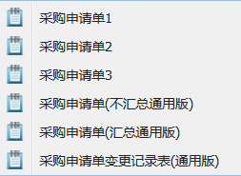
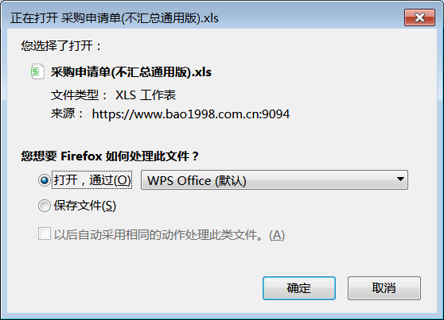
采购管理-采购申请单
采购申请单打印报表操作：
第1步：1.点报表→2.选中所需打印的表格→3.点打开或保存→5.点确定（系统自动将数据写入到EXCEL中打印）。
1.点报表
2.选中需打印的表格
3.点打开或保存
4.点确定
小窍门：
1、采购申请单1、采购申请单（不汇总通用版）：按物料明细显示报表。
2、采购申请单2、采购申请单（汇总通用版）：按物料汇总显示报表。
3、采购申请单变更记录表（通用版）：用于发生变更时打印。
4、此报表适用于采购申请中只有一张订单且订单中只有一个款的情况，其它情况的不会在第四行显示订单号、款号和订单数量。
第 11页

Slide 17
采购管理-采购订货单
采购订货单操作方法：
方法1：有来源单据（采购申请单）：用于按申请数量订购物料。
采购订货单
方法2：无来源单据（手工输入）：用于物料批量订购。

Slide 18
采购管理-采购订货单
采购订货单用途：来源于采购申请单的数据。采购订货单考虑到企业个性化管理，提供了单据自定义、报表自定义（如：采购合同），系统提供最高限价控制手段，通过物料供应商资料页版，实现物料与供应商关联（同一物料不同供应商）等多种功能，从而实现企业标准化流程，满足企业的个性化需求。
方法1（有来源单据：采购申请单）操作方法如下：
第1步：通过主菜单→1.点【 采购管理】→2..【采购订货单】。
1.点采购管理
2.点采购订货单

Slide 19
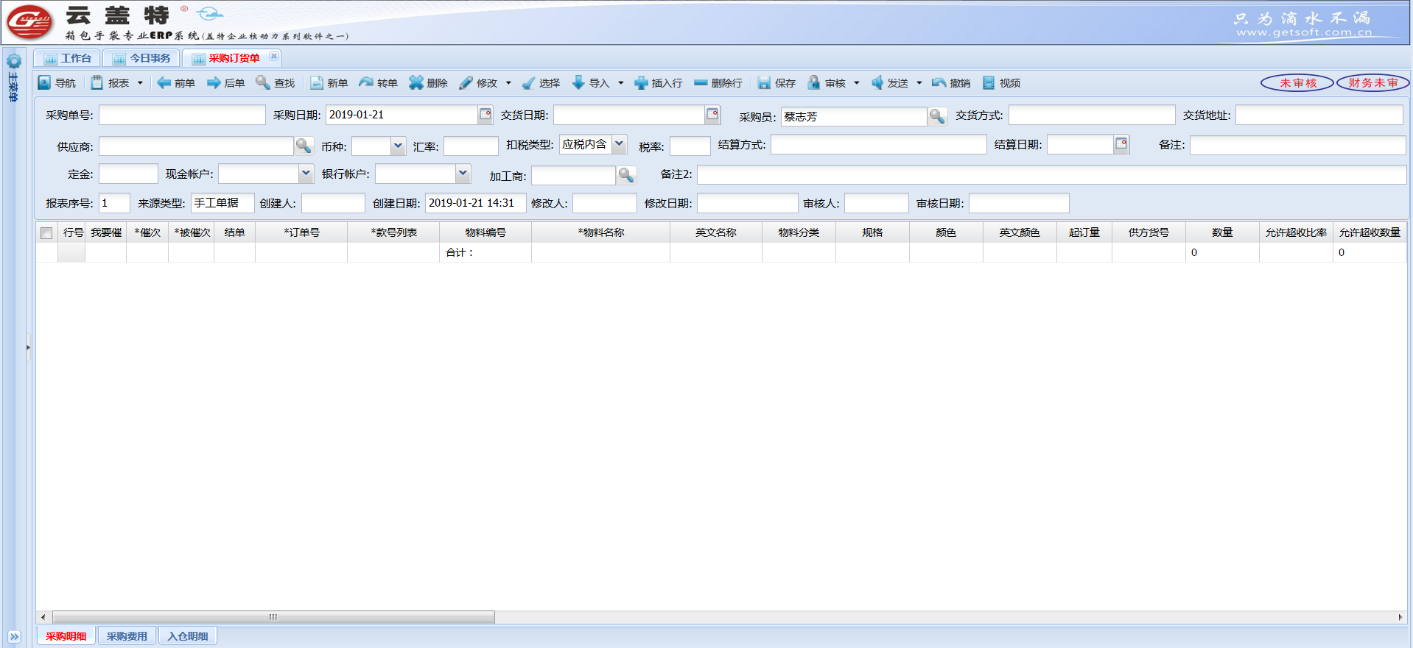
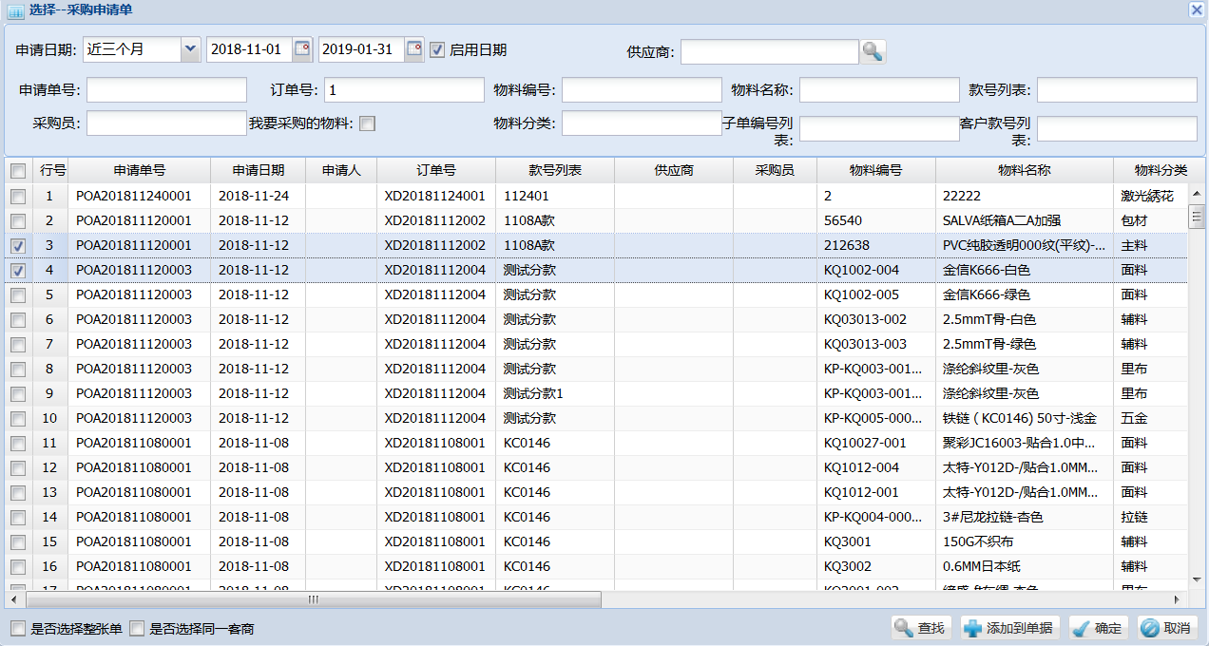
采购管理-采购订货单
第2步：1.点选择→2.在弹出框内输入筛选条件（如：订单号、款号等）按回车→3.勾选需要订购的物料→4.点确定或添加到单据后系统会自动跳转到采购订货单页面。
1.点选择
2.弹出框内输入筛选条件（如：订单号、款号等）按回车
3.勾选需要订购的物料
4.点确定或添加到单据
小窍门：
1、启用日期：启用日期没有勾选，查找范围就不受时间限制。
3、是否选择整张单：勾选后系统会自动选中同一张采购订货单未入仓的数据。
4、★是否选择同一客商：勾选后系统会自动选中同一个供应商未入仓的数据。
5、★添加到单据与确定的区别：当需要选择多个物料时，点添加到单据；如果只有一个物料，就点确定。
6、当在物料资料中设定了采购员，勾选我要采购的物料，系统会自动显示此操作员需要购买的物料。
7、一张采购订货单上只允许开同一个供应商的物料订购。

Slide 20
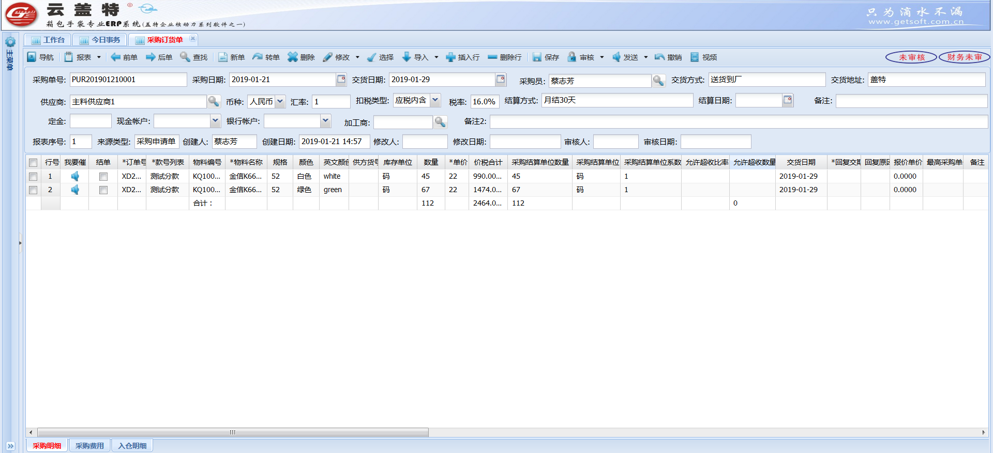
采购管理-采购订货单
第3步：1.在主表内输入相关信息（供应商、交货日期等）→2.在子表内输入相关信息（采购单价、数量等）→3.点保存→4.点审核（审核权限参考权限表）。
1.在主表内输入相关信息（供应商、交货日期等）
3.点保存
4.点审核
2.在子表内输入相关信息（采购单价、数量等）
小窍门：
1、交货方式、交货地址、币种、税率、扣税类型、结算方式：在供应商资料里设定后，会自动带出，可手工修改。
2、供应商：默认情况下带出采购申请单输入的供应商，可手工修改。
3、定金、现金账户、银行账户：当需要付定金时输入，财务审核后，会产生对应的预付款，财务做付款单时，可用定金冲账。
4、报表序号：输入不同的序号，可导出不同类型条款的采购订货单（需要在模板中先设定条款）。
5、数量、单价：默认带出采购申请单输入的首次批准数量和批准单价，可手工修改。当单价超过设定的单价时，系统会提示用特权密码审核
通过，同时系统也会记录使用特权密码的通过的次数和金额。
6、允许超收数量、允许超收比例：用于设置仓库允许超收比例或数量,当入仓数量大于订购数量的超收范围时，需用特权密码才能通过（在
参数设置启用后生效）。
7、交货日期：当同一张采购订货单内的物料有不同交期时，才需使用。
8、回复交期、回复原因：供应商回复的实际交期及原因说明。
9、报价单价：报价单价来源于【产品BOM】-【报价资料】页版输入的物料报价单价，系统可设置采购单价不允许超过报价单价。
10、最高采购单价、最低采购单价：系统自动记录物料的最低采购单价与最高采购单价，系统可设置采购单价不允许超过最高采购单价。
11、单价：双击单价可以看到历史采购单价。
12、采购结算单位、采购结算单位系数：在【物料供应商资料】中设定后，会自动带入，可手工修改。

Slide 21
采购管理-采购订货单
采购订货单-主表字段解释：
{采购单号}：可根据编码规则设定自动生成或手工编写，不允许重复，重复无法保存。
{采购日期、交货日期}：记录采购订购日期及要求供应商交货日期。
{采购员}：记录采购订货单有谁去采购的。
{交货方式、交货地址}：要求供应商的交货方式及地址，客商资料中输入后，可自动带出。
{供应商}：默认情况下带出采购申请单输入的供应商，可手工修改。
{币种、汇率}：与供应商结算使用的币种。客商资料中输入后，可自动带出。
{扣税类型、税率}：采购订购单供应商订购材料的含税类型及税率，客商资料中输入后，可自动带出。
{结算日期、结算方式}：与供应商谈好的结算日期、结算方式，客商资料中输入后，可自动带出。
{备注、备注2}：针对整张采购订货单的备注说明。
{定金、银行账户、现金账户}：当需要付定金时输入，财务审核后，会产生对应的预付款，财务做付款单时，可用
定金冲账。
{加工商}：要求供应商物料送到那家加工商。适用于订购材料后，直接送到加工厂的模式。
{报表序号}：输入不同的序号，可导出不同类型条款的采购订货单（需要在模板中先设定条款）。

Slide 22
采购管理-采购订货单
采购订货单-采购明细页版字段解释：
{我要催、催次、被催次}：记录催人家的次数及人家催我的次数，可在工作台显示。
{*订单号、款号列表、客户款号列表、客户产品名称列表、子单编号列表、客户单号}：记录订单材料使用在哪
些订单、哪些款上。
{物料分类、物料编号、物料名称、旧编号、规格、颜色、起订量}：记录关联的物料信息，在物料资料中增加好
后可自动带出。可作为采购订货单查询条件。
{供方货号}：供应商的物料名称或货号，可在供应商物料资料中设定后，在此自动显示。或在此处填写后，当材
料入仓了会自动反填到物料供应商资料中（要在参数设置中启用后生效）。
{数量}：采购下给供应商的订购数量。
{允许超收比率、允许超收数量}：用于设置仓库允许超收比例或数量,当入仓数量大于订购数量的超收范围时，
需用特权密码才能通过（在参数设置启用后生效）。
{采购结算单位、采购结算单位系数、采购结算单位数量}：用于供应商送货的单位与库存单位不一时使用。（在
系统参数设置中启用后生效）
{*回复交期、回复原因}：用于采购追物料，供应商无法按期交货时填写。
{*单价}：与供应商确认好的订购单价（双击可弹出所有历史记录）。
{折后含税单价、折扣比率}：与供应商确认的物料单价折扣。
{税款、价税合计、货款}：统计材料的税款、货款信息。
{报价单价、最低采购单价、最高采购单价}：供采购订购时参考。（报价单价来源于产品BOM物料的报价单价，
采购订购的历史最高、最低采购价）。
{备注、特别说明}：可填写某行物料的特别说明，或在采购申请单填写好后，可自动带出。
{交货日期、申请单交货日期}：要求材料的交货日期（申请单交货日期：物控部门要求采购的材料交期。交货日
期：采购要求供应商的交期）
{已入仓数量、已退货数量、最后入仓日期}：材料经过采购入仓后，系统自动将物料的入仓信息反填至此。
{来源单号、申请单来源类型}：记录该采购订货单是来源什么单据、什么单号的。（如：销售订货单，补料单等）

Slide 23
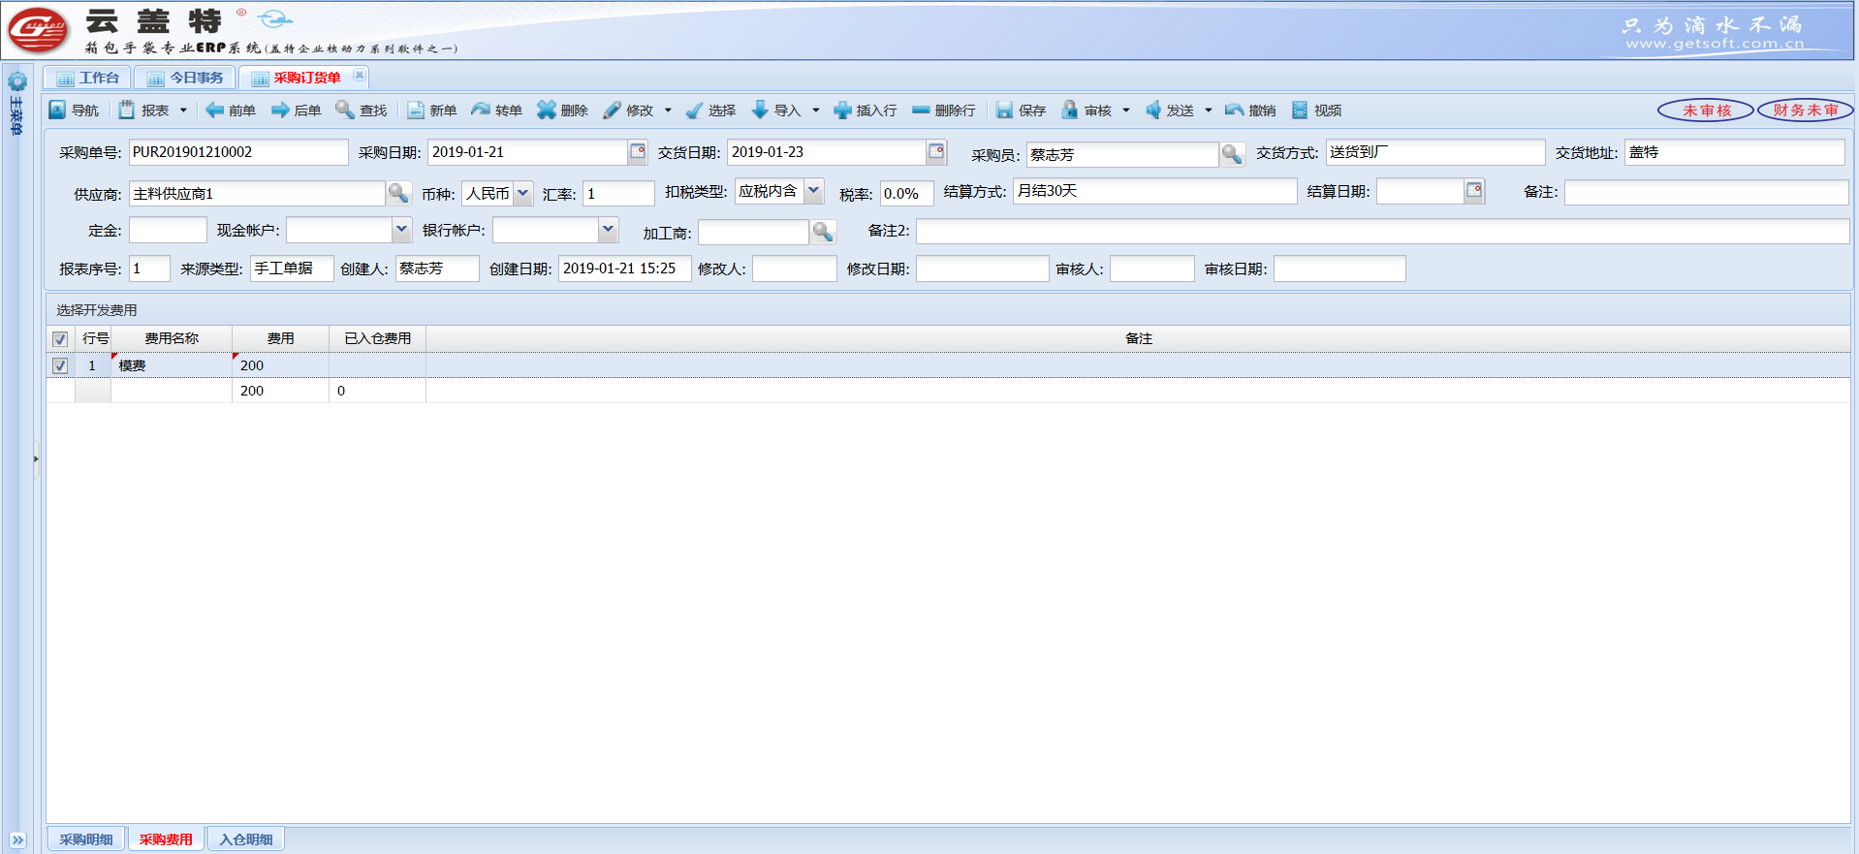
采购管理-采购订货单
采购费用页版用途：输入需要向供应商支付的其他费用。（如：小缸费、染色费等）
采购费用页版操作方法如下：
第1步：1.点采购费用页版→2.点插入行→3.输入费用名称、费用金额→4.点保存即输入完成。
2.点插入行
4.点保存
3.输入费用名称、费用金额
小窍门：
1、★采购订货单做了财务审核后，订单费用自动生成应付立账单。
2、费用名称：用于除材料外的其他费用。（如：小缸费、染色费等）。来源于【基础资料】-【费用科目】里的资料。当在此选择不到费用明
细，需要到【费用科目】里增加。
1.点采购费用页版

Slide 24
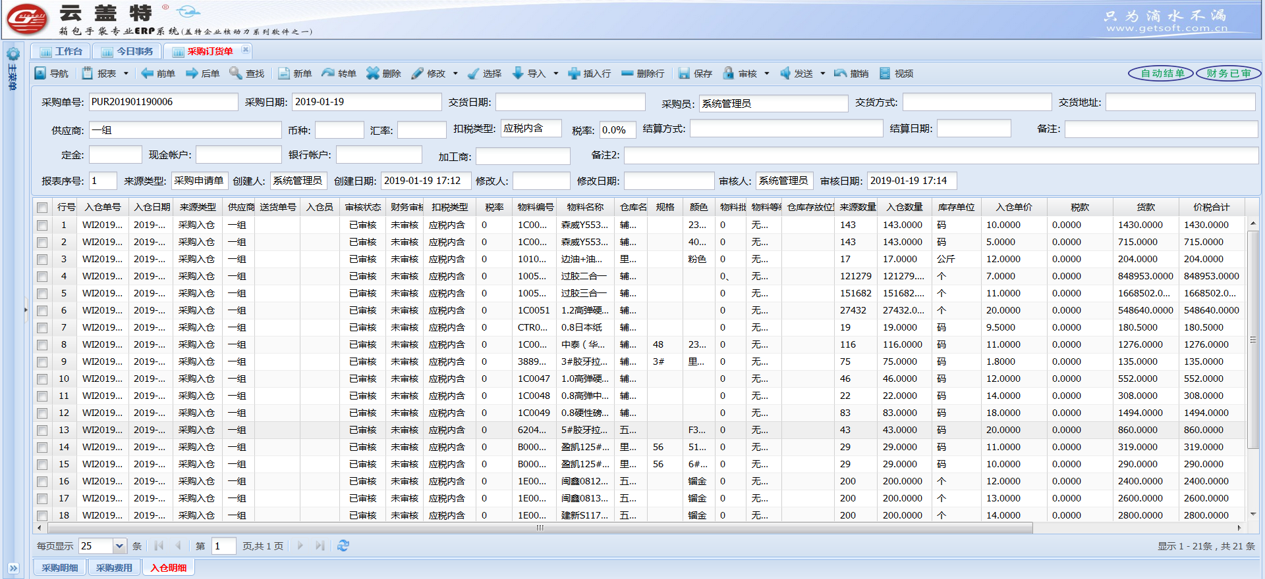
采购管理-采购订货单
入仓明细页版用途：快速查看采购订货单物料的入仓明细。
操作方法如下：
第1步：1.点入仓明细页版 。
小窍门：
1、在此页版显示的数据说明已经做过入仓单。
2、可以快速查看这张采购订货单的物料是在哪家供应商买的、入仓日期等。
3、双击入仓单号系统会自动跳转到对应的入仓单中，方便查看明细。
1.点入仓明细页版

Slide 25
采购管理-采购订货单
采购订货单用途：严格控制订单需要购买的材料（买多少物料、到哪里买、多少资金预算，预算交期
）。通俗：批数量、批供应商、 批单价、批交期。。
方法2（无来源单据：手工输入）操作方法如下：
第1步：通过主菜单→1.点【 采购管理】→2.【采购订货单】。
1.点采购管理
2.点采购订货单

Slide 26

采购管理-采购订货单
第2步：1.在主表内输入相关信息（供应商、交货日期等）→2.点插入行→3.在子表内输入相关信息（物料名称：双击物料名称，在弹出框中找到需要订购物料，如果没有，则需要新增物料。详见物料资料说明。采购单价、数量等）→4.点保存→5.点审核（审核权限参考权限表）。
1.在主表内输入相关信息（供应商、交货日期等）
2.点插入行
4.点保存
5.点审核
3.在子表内输入相关信息（物料名称、采购单价、数量等）
小窍门：
1、★物料名称：双击物料名称，在弹出框中找到需要订购的物料。如果没有，需要新增物料。详见物料资料说明。
1、交货方式、交货地址、币种、税率、扣税类型、结算方式：在供应商资料里设定后，会自动带出，可手工修改。
2、定金、现金账户、银行账户：当需要付定金时输入，财务审核后，会产生对应的预付款，财务做付款单时，可用定金冲账。
3、报表序号：选择不同格式的报表打印。
4、双击订单号可以关联销售订货单。
5、数量、单价：默认带出采购申请单输入的首次批准数量和批准单价，可手工修改。当单价超过设定的单价时，系统会提示用特权密码审核通过，同时系统也会记录使用特权密码的通过的次数和金额。
6、允许超收数量、允许超收比例：用于控制供应商多送物料。默认带出物料分类中设定数值，可手工修改。
7、交货日期：当同一张采购订货单内的物料有不同交期时，才需使用。
8、回复交期、回复原因：供应商回复的实际交期及原因说明。
9、报价单价：报价单价来源于【产品BOM】-【报价资料】页版输入的物料报价单价，系统可设置采购单价不允许超过报价单价。
10、最高采购单价、最低采购单价：系统自动记录物料的最低采购单价与最高采购单价，系统可设置采购单价不允许超过最高采购单价。
11、单价：双击单价可以看到历史采购单价。
12、采购结算单位、采购结算单位系数：在【物料供应商资料】中设定后，会自动带入，可手工修改。

Slide 27
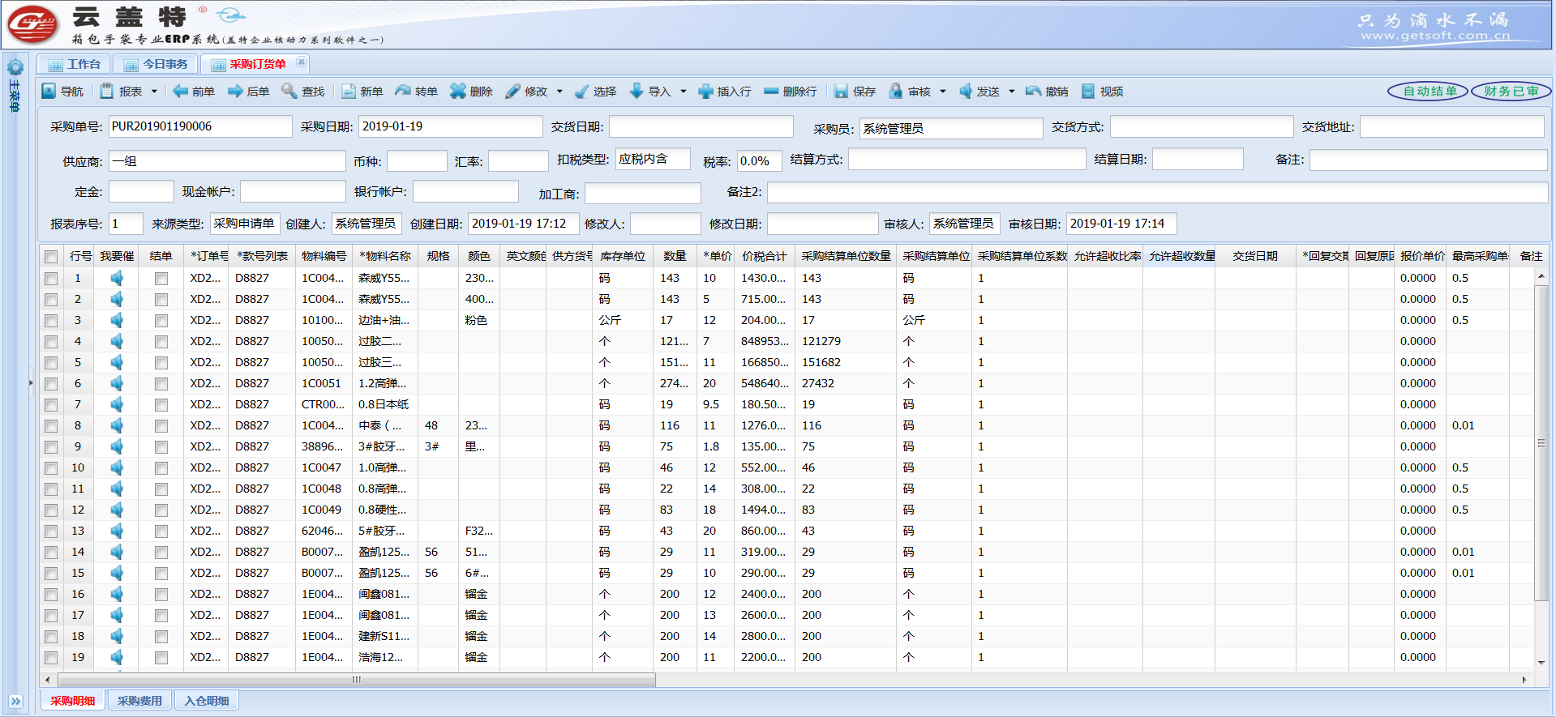
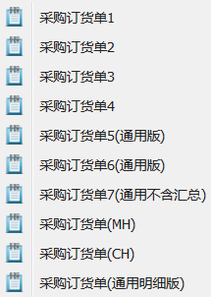
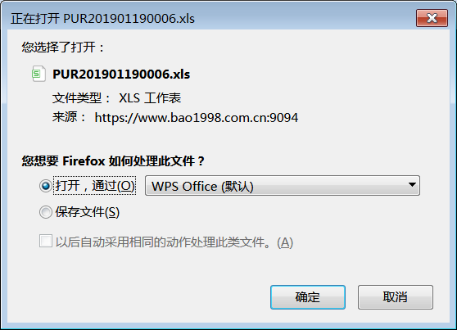
采购管理-采购订货单
采购订货单打印报表操作：
第1步：1.点报表→2.选中所需打印的表格→3.点打开或保存→5.点确定（系统自动将数据写入到EXCEL中打印）。
1.点报表
2.选中需打印的表格
3.点打开或保存
4.点确定
小窍门：
1、采购订货单1、采购订货单3、采购订货单4、采购订货单（通用明细版）、采购订货单7（通用不含汇总）：按物料明细显示报表。
2、采购订货单2：按物料汇总显示报表。
3、采购订货单5、采购订货单6、采购订货单（MH）、采购订货单（CH）：有物料明细和汇总数据。
4、培训老师协助选择适合客户的报表。

